Slide 1


COMPLEJIDAD AMBIENTAL EN SAN ANTONIO DE PRADO
Una mirada local en perspectiva regional con énfasis en la gestión y manejo de los bienes y servicios ambientales de las AIE
Problemática ambiental y soluciones
Espacio de socialización y análisis en el marco del
Consejo de convivencia - Secretaria de Gobierno y la
Mesa ambiental de San Antonio Prado
Convenio N° 4600065647 de 2016, para la protección, conservación y mantenimiento de ecosistemas estratégicos y áreas protegidas en la comuna 80, entre la Secretaría del Medio Ambiente de Medellín y la Corporación Pro Romeral
San Antonio de Prado, noviembre de 2016

Slide 2
TEMAS
√ PRINCIPALES CARACTERÍSTICAS AMBIENTALES Y SOCIALES RELACIONADAS CON LA PROBLEMÁTICA AMBIENTAL
√ PROBLEMAS AMBIENTALES MAS RELEVANTES
√ ALGUNAS POSIBLES SOLUCIONES CON ÉNFASIS EN LA PLANEACIÓN PARTICIPATIVA Y MANEJO DE BSA
√ PAPEL DE LAS AIE LOCALES Y EL PLAN DE MANEJO

Slide 3
TEMAS
√ PRINCIPALES CARACTERÍSTICAS AMBIENTALES Y SOCIALES RELACIONADAS CON LA PROBLEMÁTICA AMBIENTAL
√ PROBLEMAS AMBIENTALES MAS RELEVANTES
√ ALGUNAS POSIBLES SOLUCIONES CON ÉNFASIS EN LA PLANEACIÓN PARTICIPATIVA Y MANEJO DE BSA
√ PAPEL DE LAS AIE LOCALES Y EL PLAN DE MANEJO

Slide 4
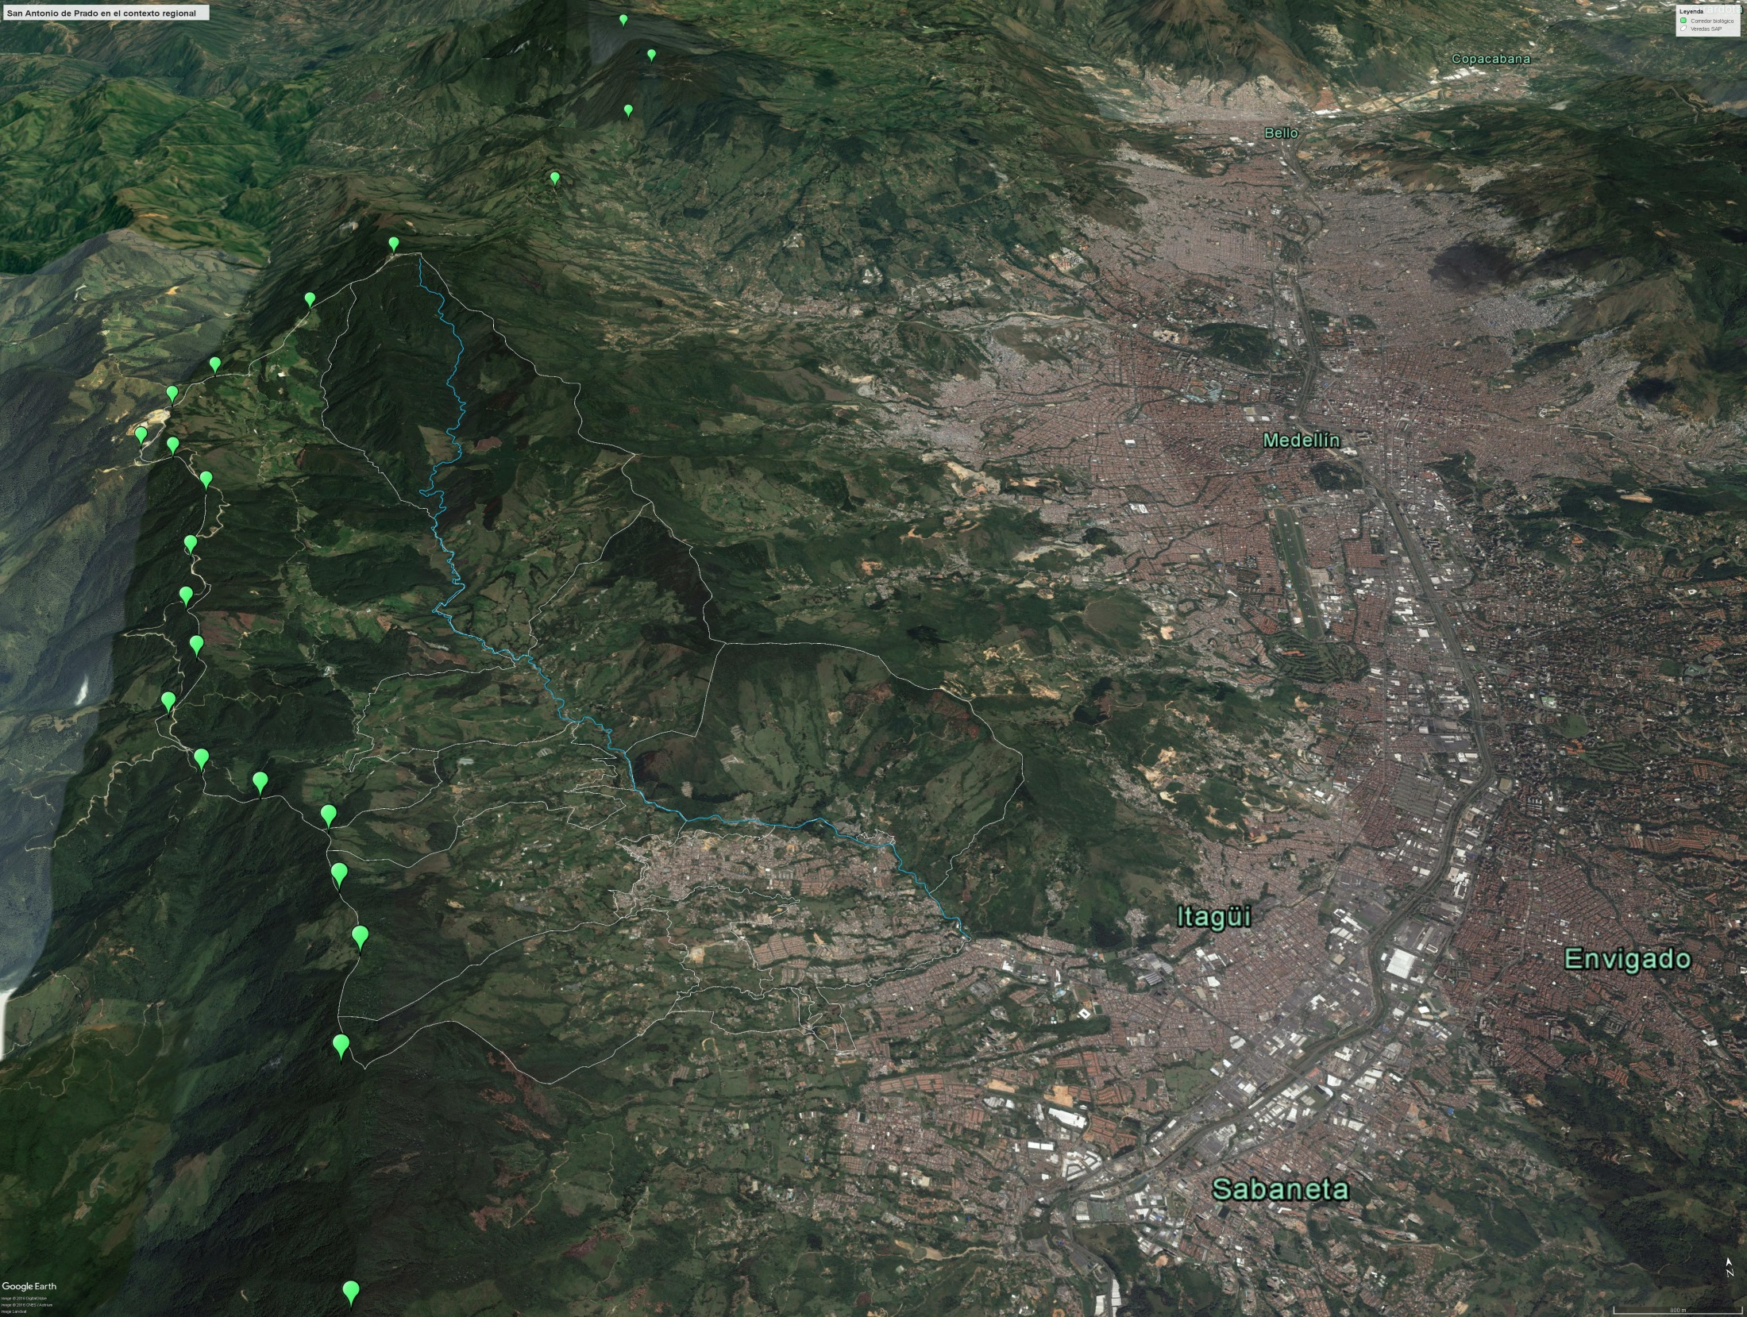
CARACTERÍSTICAS AMBIENTALES ASOCIADAS A LA PROBLEMÁTICA AMBIENTAL

Slide 5
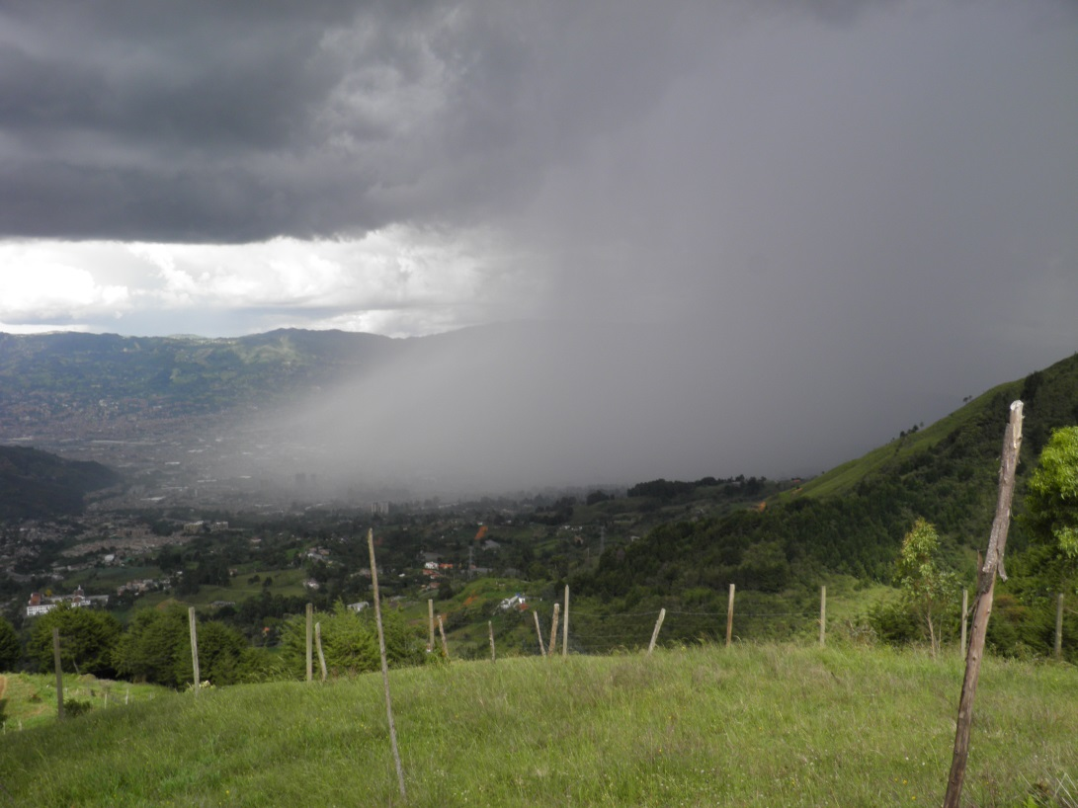
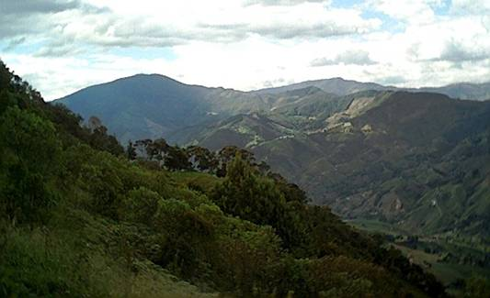
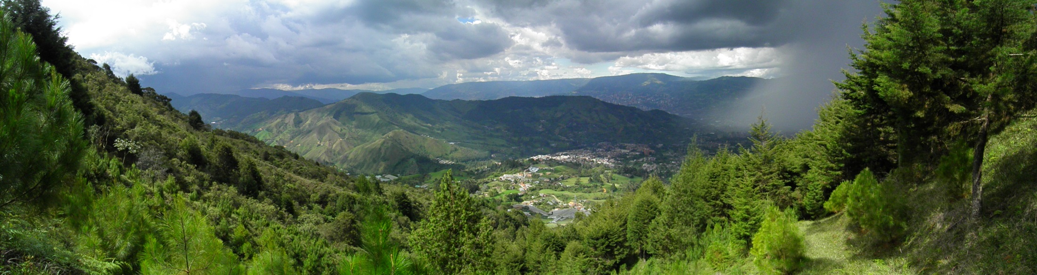
CARACTERÍSTICAS AMBIENTALES ASOCIADAS A LA PROBLEMÁTICA AMBIENTAL
CLIMATOLOGÍA
TEMPERATURA MEDIA: 22 – 12ºC
PRECIPITACIÓN MEDIA: 1900 - >2500 mm
HUMEDAD: Alta
Relación ETP/PP < 1
TOPOGRAFÍA
ALTURAS: 1700 hasta 3000 msnm
RELIEVE: Desde suave hasta escarpado
MICRORRELIEVE: Desde ondulado hasta
microaccidentado

Slide 6
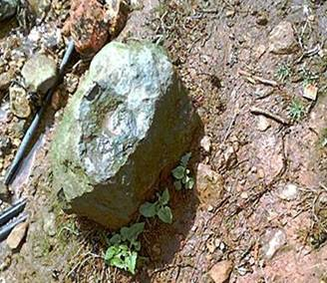
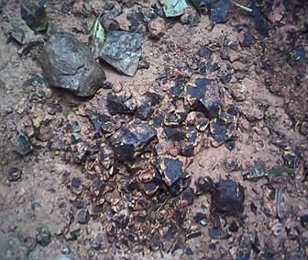
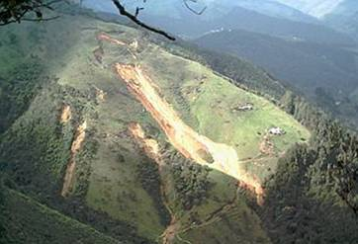
CARACTERÍSTICAS AMBIENTALES ASOCIADAS A LA PROBLEMÁTICA AMBIENTAL
GEOLOGÍA
Serpentinas y Verdidolitas (ígneas)
con influencia tectónica
y de la Falla del Romeral
Perfiles fuertemente meteorizados
Hasta muy profundo, debido al
fracturamiento de la roca madre
SUELOS (LITOLOGÍA)
Influencia del Batolito de Altavista
Verdidolita y Serpentinas
(ígneas) con influencia tectónica,
Minerales: Plagioclasas, Ortosas, Cuarzos,
Biotita, Accesorios
Asociación de suelos Horizontes (HB)
Suelos superficiales a Profundos,
con alguna influencia de cenizas volcánicas
Erosiones: Difusa, cárcavas,
movimientos en masa, derrumbes
Fertilidad natural: baja, CIC alta, ácidos,
Drenaje natural: Bueno
Texturas: Francas

Slide 7
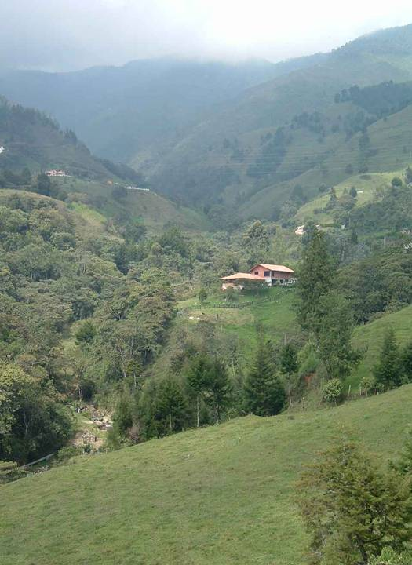
CARACTERÍSTICAS AMBIENTALES ASOCIADAS A LA PROBLEMÁTICA AMBIENTAL
HIDROLOGÍA
CUENCA PRINCIPAL: Doña María
MICROCUENCAS TRIBUTANTES:
>20, muy jóvenes (La Manguala, La
Despensa, La Limona, La Cabuyala,
La Jacinta, La Cañaita, La Zorrita, etc.)
ESTADO DEL RECURSO:
Bueno en las partes altas y medias
Contaminación e intervención en
Las partes bajas de algunas
ACTIVIDAD HIROGEOLÓGICA:
Muy alta y activa, correspondiente
Con la juventud de las microcuencas

Slide 8
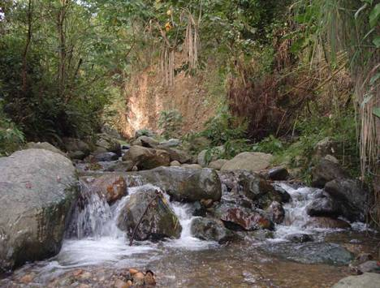
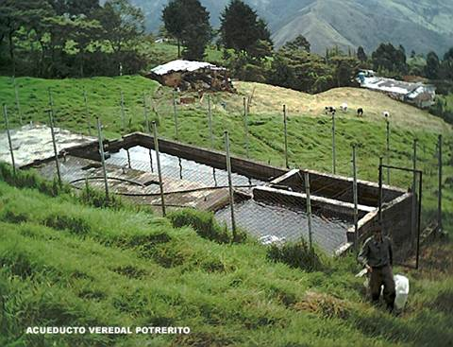
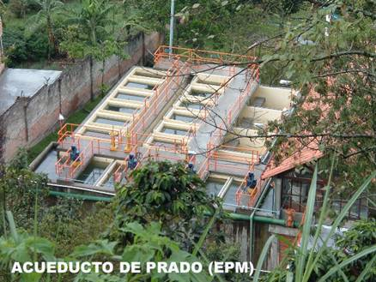
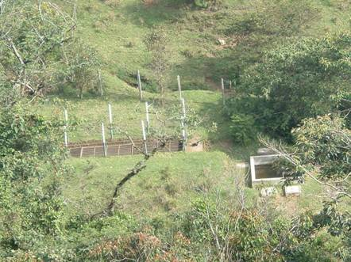
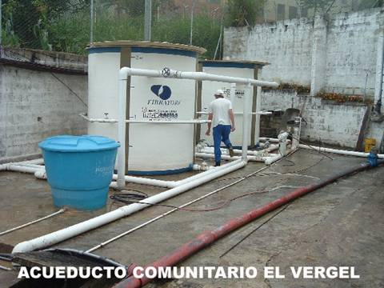
CARACTERÍSTICAS AMBIENTALES ASOCIADAS A LA PROBLEMÁTICA AMBIENTAL
HIDROLOGÍA

Slide 9
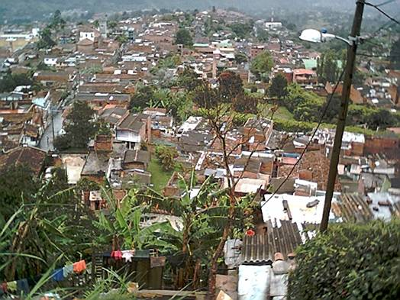
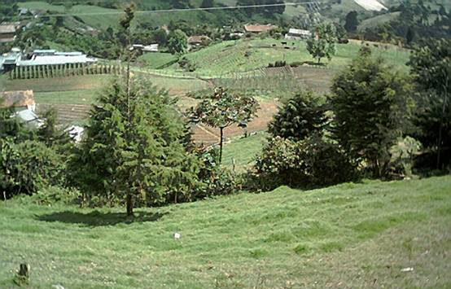
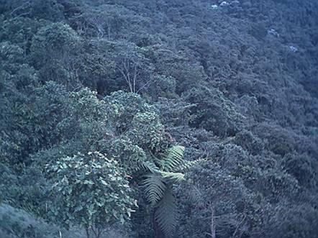
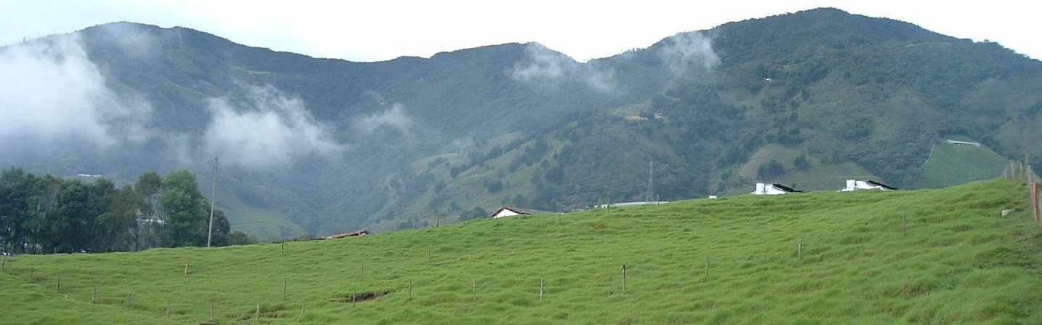
CARACTERÍSTICAS AMBIENTALES ASOCIADAS A LA PROBLEMÁTICA AMBIENTAL
USOS DEL SUELO

Slide 10
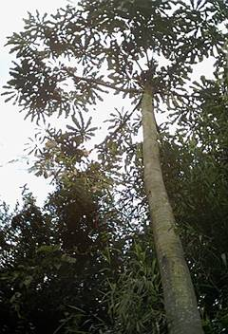
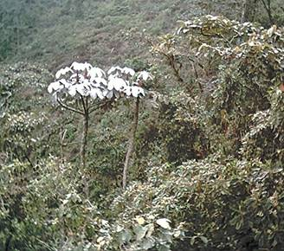
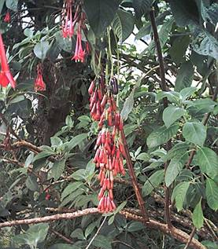
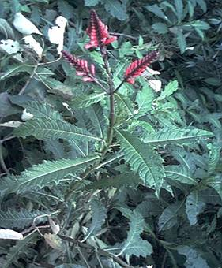
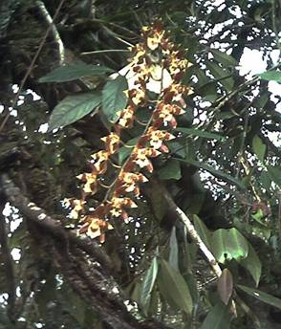
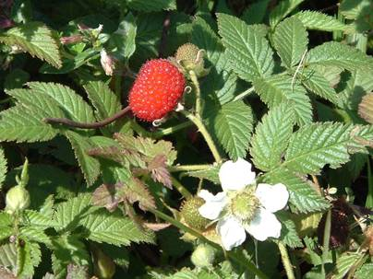
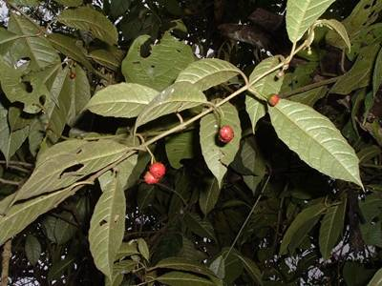
CARACTERÍSTICAS AMBIENTALES ASOCIADAS A LA PROBLEMÁTICA AMBIENTAL
FLORA
Muy alta diversidad derivada de la alta precipitación y humedad, de las grandes variaciones en altura que permite variaciones en la temperatura y de los contrastantes procesos geológicos, además debido a la buena conservación de los ecosistemas de altura

Slide 11
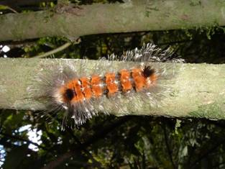
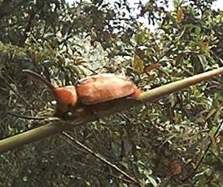
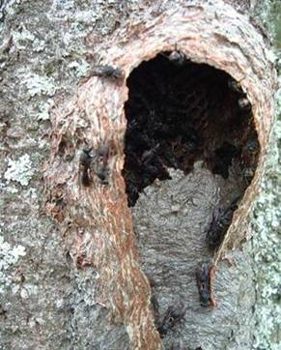


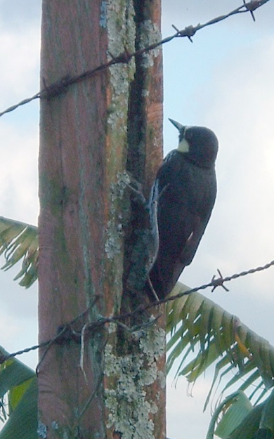

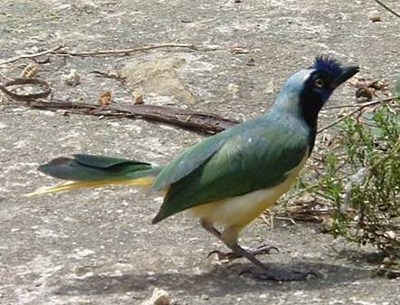
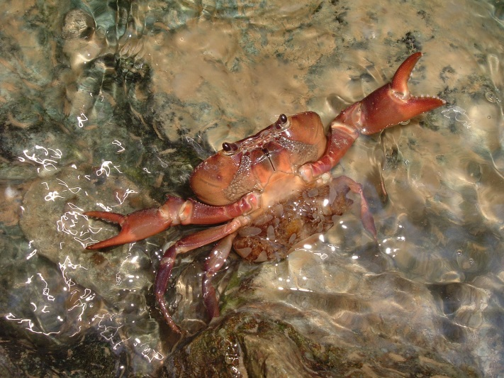
CARACTERÍSTICAS AMBIENTALES ASOCIADAS A LA PROBLEMÁTICA AMBIENTAL
FAUNA
Alta diversidad derivada de la alta diversidad de flora y de las grandes variaciones en altura que permite variaciones en la temperatura, además debido a la buena conservación de los ecosistemas de montaña

Slide 12
TEMAS
√ PRINCIPALES CARACTERÍSTICAS AMBIENTALES Y SOCIALES RELACIONADAS CON LA PROBLEMÁTICA AMBIENTAL
√ PROBLEMAS AMBIENTALES MAS RELEVANTES
√ ALGUNAS POSIBLES SOLUCIONES CON ÉNFASIS EN LA PLANEACIÓN PARTICIPATIVA Y MANEJO DE BSA
√ PAPEL DE LAS AIE LOCALES Y EL PLAN DE MANEJO

Slide 13
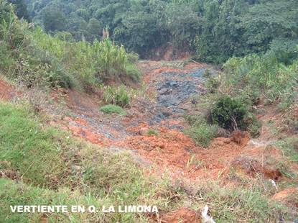
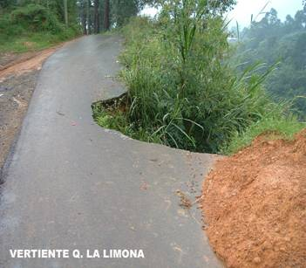
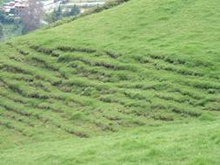
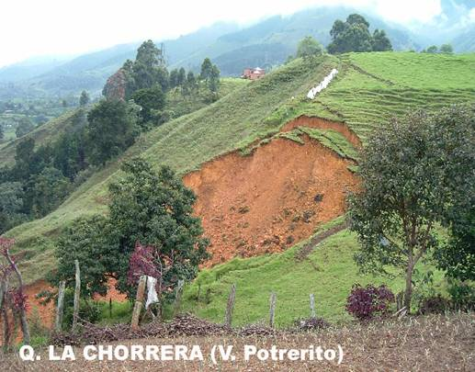
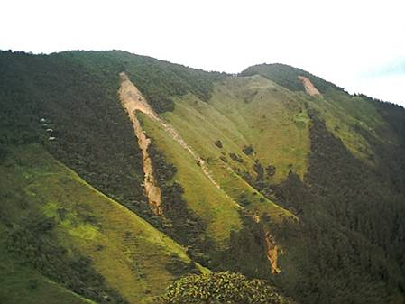
PROBLEMAS AMBIENTALES
DERRUMBES, MOVIMIENTOS
EN MASA, EROSIÓN DIFUSA,
REPTACIÓN, PISTAS
PATA DE VACA, ETC.

Slide 14
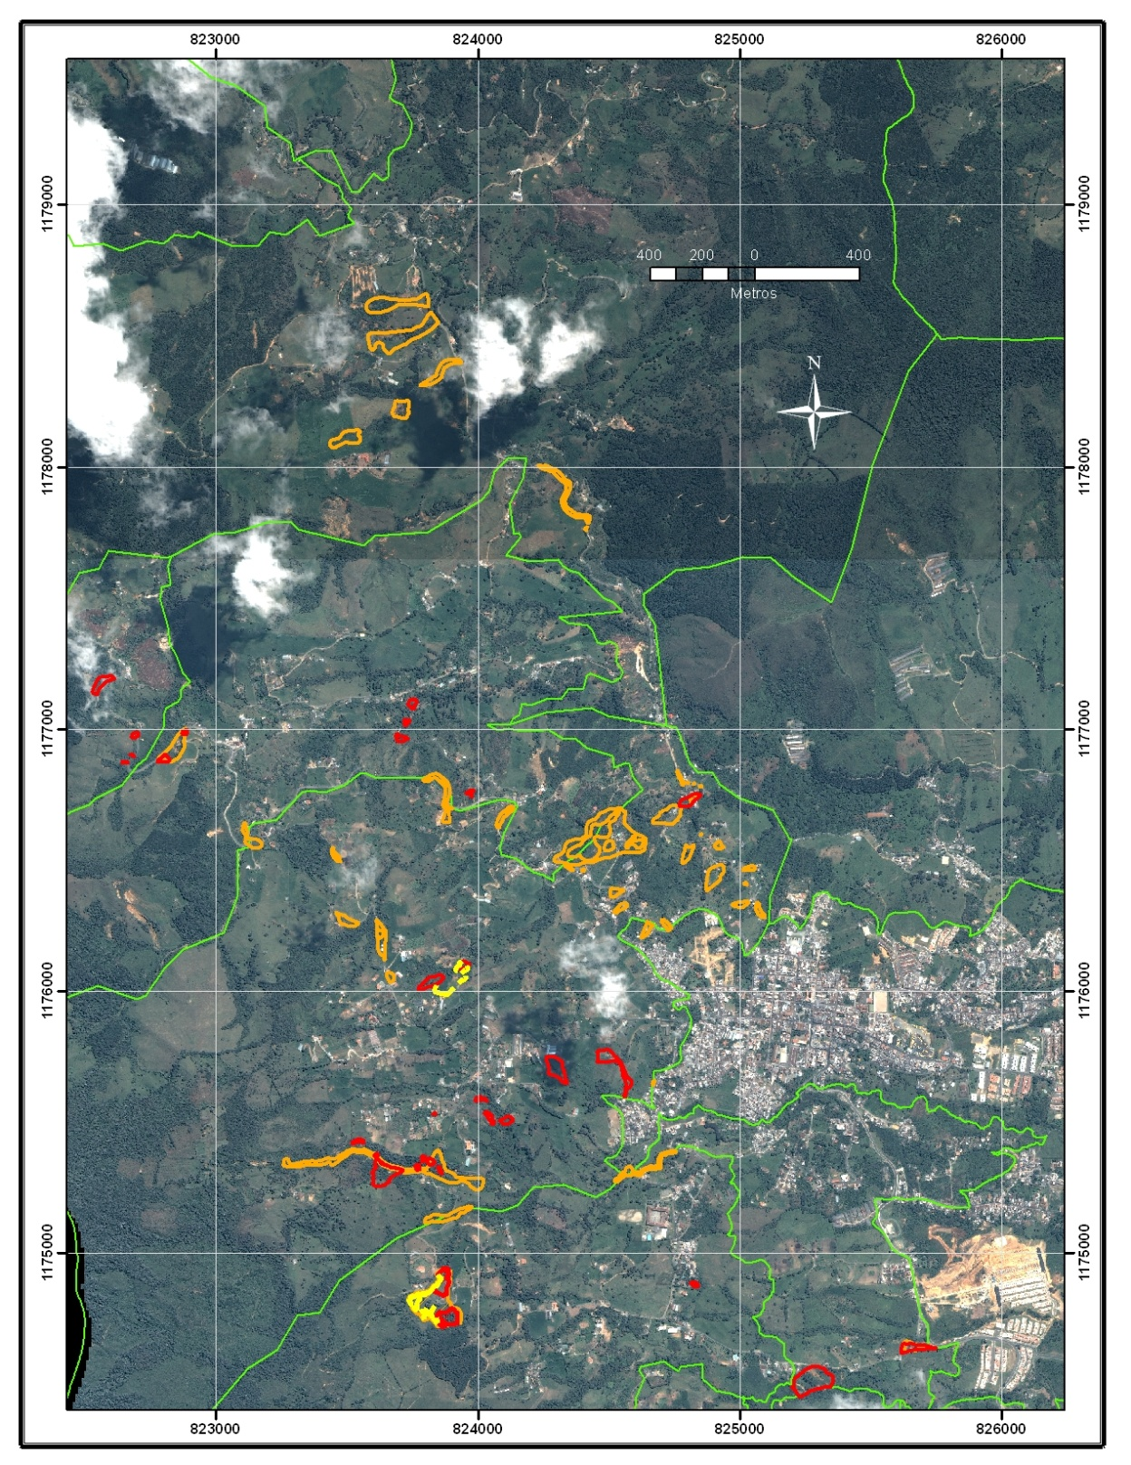
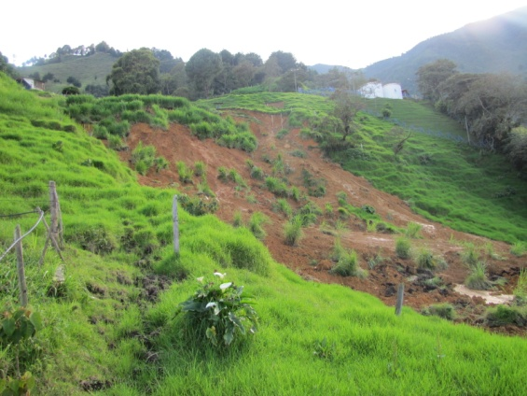
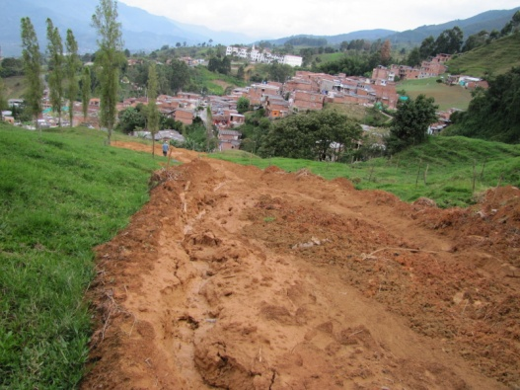
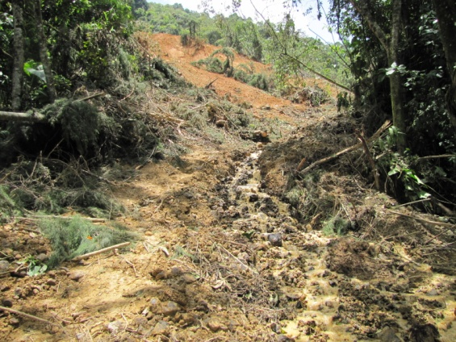
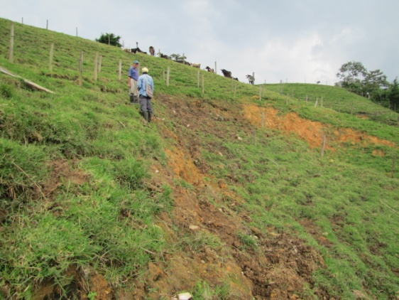
MOVIMIENTOS EN MASA
PROBLEMAS AMBIENTALES

Slide 15
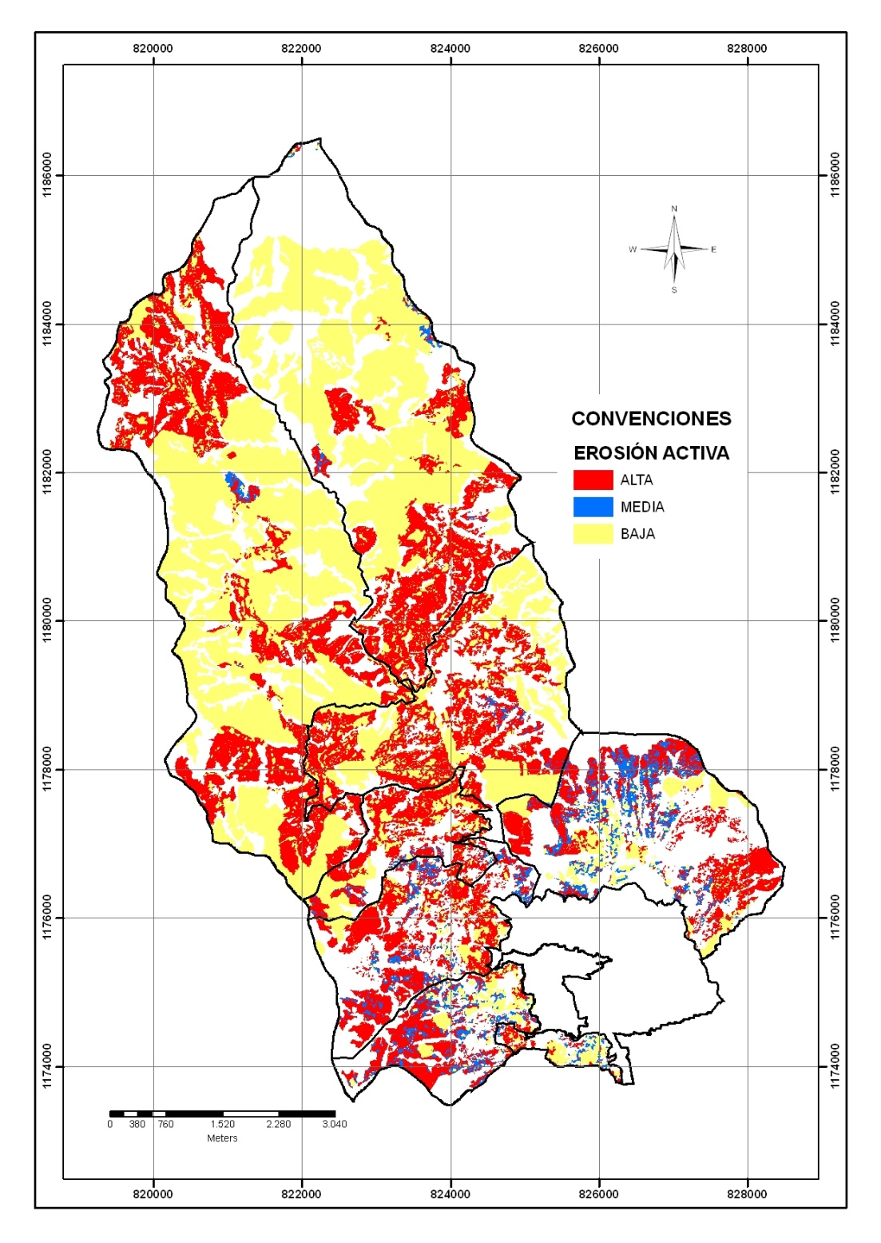
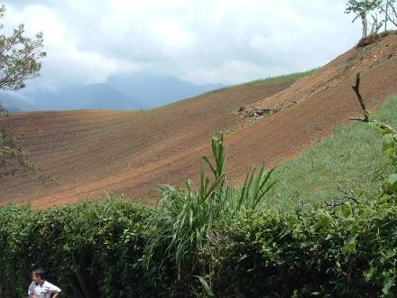
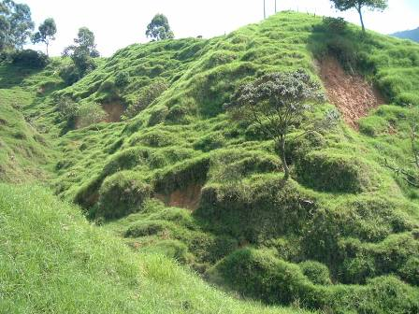
EROSIÓN ACTIVA
PROBLEMAS AMBIENTALES

Slide 16
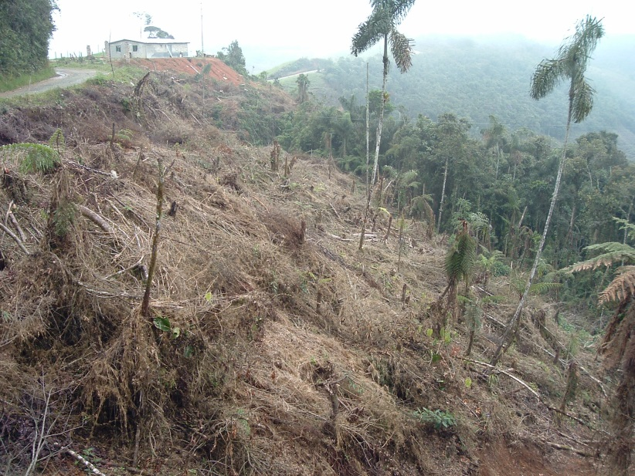
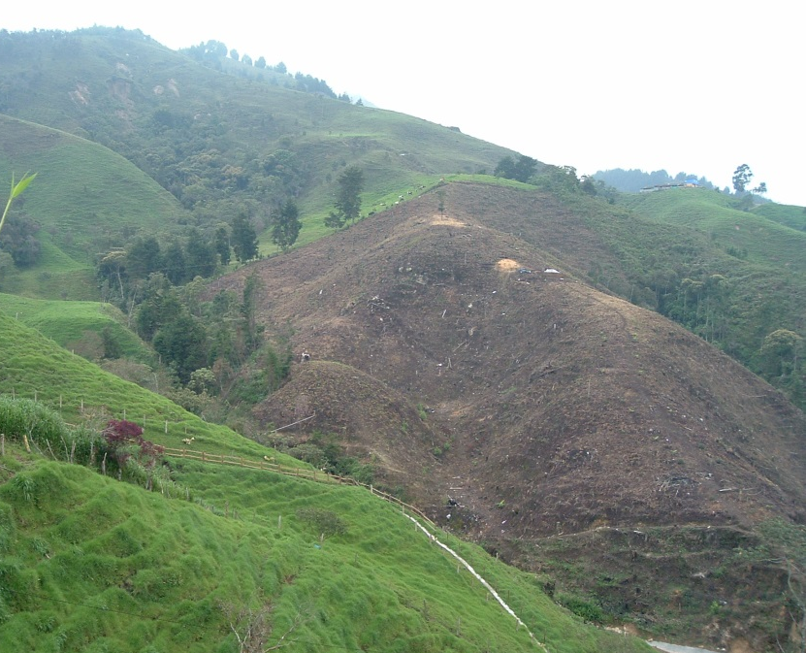
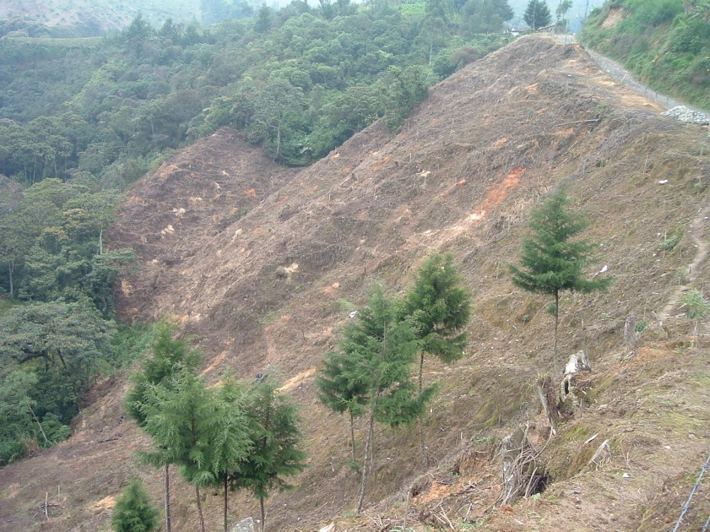
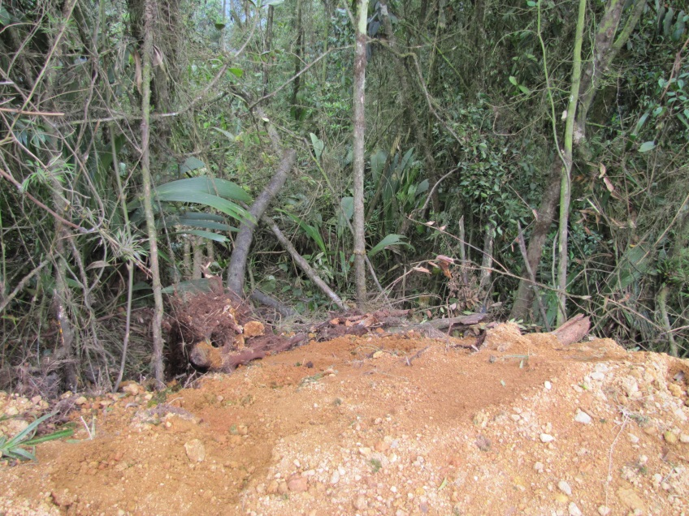
PROBLEMAS AMBIENTALES
DESTRUCCIÓN DE
RELICTOS DE
BOSQUES

Slide 17
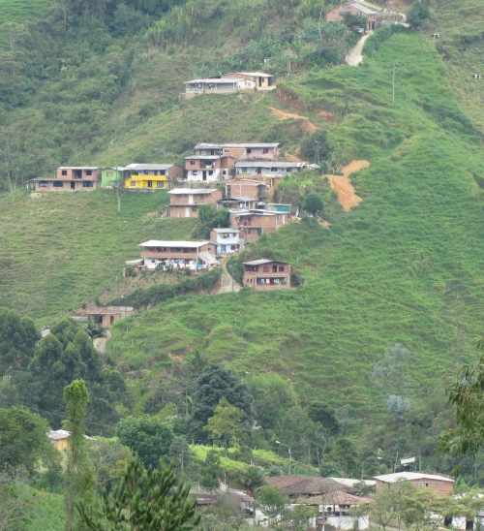
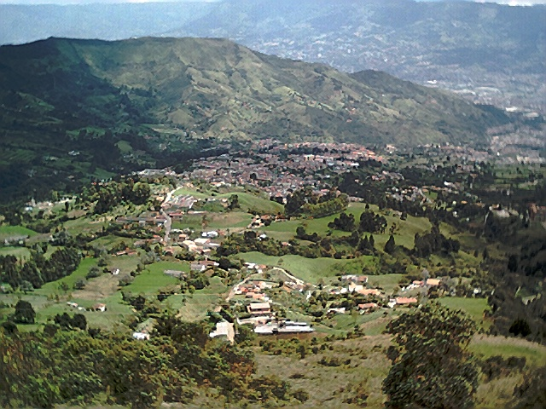

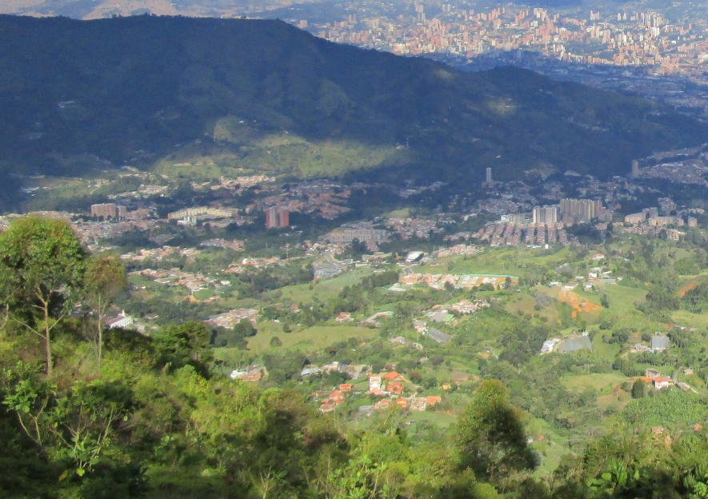


PROBLEMAS AMBIENTALES
EXCESIVA Y DESORDENADA
EXPANSIÓN URBANA

Slide 18




PROBLEMAS AMBIENTALES
CONTAMINACIÓN DE
QUEBRADAS POR
AGUAS RESIDUALES

Slide 19

PROBLEMAS AMBIENTALES
ICASAP 2015

Slide 20




PROBLEMAS AMBIENTALES
EXPANSIÓN DE USOS
INDUSTRIALES
Y MINEROS
PROYECTOS URBANÍSTICOS SOBRE HUMEDALES
PLANTA BIOSÓLIDOS

Slide 21




PROBLEMAS AMBIENTALES
CONTAMINACIÓN DE AGUAS Y
AIRE POR USOS AGROPECUARIOS
(EXCRETAS, PLAGUICIDAS) Y
ACTIVIDADES DE TRANSPORTE
VEHICULAR (RUIDO Y GASES)
USO INTENSIVO DE PLAGUICIDAS
RETIROS DE QUEBRADAS INVADIDOS POR GANADERÍA
RIEGO DE EXCRETAS LÍQUIDAS

Slide 22




PROBLEMAS AMBIENTALES
CONTAMINACIÓN POR
BASURAS EN QUEBRADAS,
CALLES Y POTREROS POR
CIUDADANOS Y PASEANTES

Slide 23






PROBLEMAS AMBIENTALES
CACERÍA Y EXTRACCIÓN
DE MUSGO, SARRO,
TIERRA, PLANTAS, ETC, POR
COMERCIANTES Y PASEOS

Slide 24


PROBLEMAS AMBIENTALES
DÉFICIT NOTABLE DE
ESPACIO PÚBLICO
(ACERAS, ZONAS VERDES,
PARQUES,
PLACAS DEPORTIVAS)

Slide 25



PROBLEMAS AMBIENTALES
BAJO NIVEL DE CONCIENCIA
AMBIENTAL Y DE SENTIDO DE
PERTENENCIA, DETERIORO
CULTURAL Y ECONÓMICO QUE
OBLIGAN A DESTRUIR EL
MEDIO AMBIENTE

Slide 26
TEMAS
√ PRINCIPALES CARACTERÍSTICAS AMBIENTALES Y SOCIALES RELACIONADAS CON LA PROBLEMÁTICA AMBIENTAL
√ PROBLEMAS AMBIENTALES MAS RELEVANTES
√ ALGUNAS POSIBLES SOLUCIONES CON ÉNFASIS EN LA PLANEACIÓN PARTICIPATIVA Y MANEJO DE BSA
√ PAPEL DE LAS AIE LOCALES Y EL PLAN DE MANEJO

Slide 27


ALGUNAS POSIBLES SOLUCIONES
APLICACIÓN REAL DE LA PLANIFICACIÓN
Y ORDENAMIENTO DEL USO DE LA TIERRA
*POMCA ABURRÁ
*DMI DVARC
*POT MEDELLÍN
*PLAN DE DESARROLLO LOCAL –PDL
Y PLAN DE ACCIÓN AMBIENTAL-PAAL
*CLASIFICACIÓN DE LA CAPACIDAD
DE USO MÁXIMO DE LA TIERRA
MEDIANTE UN SISTEMA CIENTÍFICO
Y COMPROBADO PARA NUESTRAS
CONDICIONES
(por ejemplo SISTEMA TOSI)
*CAPACITACIÓN PARA LA PLANIFICACIÓN
Y EJECUCIÓN AUTOGESTIONADA

Slide 28









ALGUNAS POSIBLES SOLUCIONES
APOYO INSTITUCIONAL
*COMPRA DE TIERRAS CON DESTINO
A LA PROTECCIÓN AMBIENTAL
*PAGO DE LOS RECONOCIMIENTOS
DE LEY A PROPIETARIOS QUE
PROTEJAN ÁREAS DE BOSQUES
NATIVOS (Dec. 900/97, ETC)
*EXENCIÓN TOTAL DE IMPUESTOS
PARA ÁREAS DE CONSERVACIÓN
*APOYO Y SUBSIDIOS PARA LA
PRODUCCIÓN DE AGRICULTURA
ORGÁNICA Y USO DE TECNOLOGÍAS
APROPIADAS
*APOYO LOGÍSTICO Y ECONÓMICO PARA
LA PLANIFICACIÓN Y GESTIÓN
AMBIENTAL LOCAL, MEDIANTE
EL DESARROLLO CABAL DEL PAAL

Slide 29




ALGUNAS POSIBLES SOLUCIONES
MEJORAMIENTO DE LOS SISTEMAS DE MANEJO AGROTECNOLÓGICOS
E INTRODUCCIÓN DE ALGUNAS TECNOLOGÍAS APROPIADAS
*GANADERÍA ESTABULADA
EN ZONAS QUE LO REQUIERAN
*USO DE PASTOS DE CORTE
*USO DE EXCRETAS MADURAS Y SECAS
*CONTROL INTEGRADO DE PLAGAS
*PRÁCTICAS DE
CONSERVACIÓN DE SUELOS
*USO DE BIODIGESTORES
*CAPACITACIÓN Y APOYO PARA
LA PRODUCCIÓN
Y COMERCIALIZACIÓN DE
AGRICULTURA ORGÁNICA
*APOYO A LA EXTRACCIÓN DE
PLANTACIONES FORESTALES
POR CABLE AÉREO
*ASOCIACIÓN DE CULTIVOS Y
SISTEMAS INTEGRADOS DE
PRODUCCIÓN (SILVOPASTORILES,
AGROFORESTALES, ETC.)

Slide 30


ALGUNAS POSIBLES SOLUCIONES
PROCESOS DE EDUCACIÓN AMBIENTAL PARTICIPATIVA,
SENSIBILIZACIÓN CIUDADANA Y GENERACIÓN DE SENTIDO DE PERTENENCIA
CAPACITACIÓN Y FORMACIÓN AUTOGESTIONADA EN TERRITORIO, MANEJO
DE BSA Y PROTECCIÓN AMBIENTAL
* PROGRAMAS DE EDUCACIÓN
AMBIENTAL
* INTEGRACIÓN DE LOS CURRÍCULOS
CON LOS PROYECTOS Y PROGRAMAS
AMBIENTALES LOCALES
* FORTALECIMIENTO DE LOS PRAES
*FORMACIÓN Y CAPACITACIÓN
DE LÍDERES
*GENERACIÓN DE PROYECTOS
LÚDICO-AMBIENTALES
* APOYO DECIDIDO A GRUPOS
ECOLÓGICOS Y OTRAS FORMAS
ORGANIZATIVAS JUVENILES
* APOYO A LA IMPLEMENTACIÓN
DEL PLAN DE EDUCACIÓN Y
CULTURA AMBIENTAL DEL
AULA AMBIENTAL

Slide 31

ALGUNAS POSIBLES SOLUCIONES
PROCESOS MONITOREO Y EVALUACIÓN PERMANENTE Y PARTICIPATIVA
SOBRE EL ESTADO AMBIENTAL DEL TERRITORIO
* FORTALECIMIENTO DE LOS
PROGRAMAS DE MONITOREO AMBIENTAL
EN EL MARCO DEL PAALSAP 2007-2019
* AMPLIACIÓN Y CONSOLIDACIÓN
DEL OBSERVATORIO AMBIENTAL LOCAL
(OALSAP)
*FORMACIÓN Y CAPACITACIÓN
DE LA CIUDADANÍA Y ORGANIZACIONES
PARA APOYAR EL CONTROL AMBIENTAL
*APERTURA DE OFICINAS PERMANENTES
DE AUTORIDADES AMBIENTALES
EN LA LOCALIDAD

Slide 32


ALGUNAS POSIBLES SOLUCIONES
RESTAURACIÓN Y MANEJO SOSTENIBLE
DE LA ESTRUCTURA ECOLÓGICA PRINCIPAL
* ADQUISICIÓN DE PREDIOS
PARA CONSERVACIÓN Y PRODUCCIÓN
DE SERVICIOS AMBIENTALES
* RESTAURACIÓN Y MANEJO DE
ÁREAS DE IMPORTANCIA ESTRATÉGICA
PARA EL AGUA (AIE)
* PAGO POR SERVICIOS AMBIENTALES
(PSA)
* APOYO DECIDIDO A ORGANIZACIONES
SOCIOAMBIENTALES
QUE COMANEJEN LAS AIE

Slide 33
TEMAS
√ PRINCIPALES CARACTERÍSTICAS AMBIENTALES Y SOCIALES RELACIONADAS CON LA PROBLEMÁTICA AMBIENTAL
√ PROBLEMAS AMBIENTALES MAS RELEVANTES
√ ALGUNAS POSIBLES SOLUCIONES CON ÉNFASIS EN LA PLANEACIÓN PARTICIPATIVA Y MANEJO DE BSA
√ PAPEL DE LAS AIE LOCALES EN LA SOLUCIÓN Y SU PLAN DE MANEJO

Slide 34

PAPEL DE LAS AIE LOCALES Y SU PLAN DE MANEJO
Ecosistemas Estratégicos “son aquellas áreas dentro del territorio que, gracias a su composición biológica, características físicas, estructuras y procesos ecológicos, proveen bienes y servicios ambientales imprescindibles e insustituibles para el desarrollo sostenible y armónico de la sociedad” (DAMA, Bogotá)
Algunos bienes y servicios prestados por los E.E.: Regulación del clima y de los ciclos naturales, Control de la humedad y la temperatura, Provisión de agua para abastecimiento de la población, ganado o para riego, Generación de energía, Protección de suelos, Mantenimiento del sistema natural de prevención de desastres o de control de plagas, Fuente de biodiversidad, Captura permanentemente CO2, NO, NO2, SO2 (gases de invernadero y lluvia ácida), Paisajismo y oferta turística, Control natural de plagas y enfermedades.

Slide 35
PAPEL DE LAS AIE LOCALES Y SU PLAN DE MANEJO
La protección de los Ecosistemas Estratégicos tiene repercusiones directas en cuanto a la garantía de mantener una oferta de bienes y servicios ambientales, sociales, económicos para beneficio de la sociedad; pero también tiene repercusiones directas e indirectas en otros ámbitos como los culturales, espirituales, geográficos, estéticos, ecológicos, de no menos importancia que los primeros.
Por ejemplo, en las grandes ciudades, la declaratoria de áreas de protección como ecosistemas estratégicos, puede llegar a tener más importancia desde el punto de vista geográfico-espacial que desde el punto de vista de la biodiversidad o la economía, al servir como barreras a los procesos del expansionismo urbano desordenado o subnormal, o por que sirven como áreas de control de escorrentía y protección a zonas pobladas en riesgo de inundación, o por que refrescan el ambiente y purifican el aire viciado del ecosistema urbano contiguo, etc.

Slide 36

El Valle de Aburrá: una gran urbe que crece espacial y poblacionalmente, sin garantía de sostenibilidad ambiental, la cual depende de los ecosistemas que reposan en sus corregimientos y aún fuera del Área Metropolitana

Slide 37



ÁREAS DE IMPORTANCIA ESTRATÉGICA PARA LA CONSERVACIÓN DEL AGUA (AIE) EN SAN ANTONIO DE PRADO

Slide 38







BIENES Y SERVICIOS ECOSISTÉMICOS DEL ROMERAL Y SUS AIE
OFERTA HÍDRICA
PROTECCIÓN DE SUELOS
CONSERVACIÓN DE BIODIVERSIDAD
REGULACIÓN HÍDRICA
OFERTA PAISAJÍSTICA

Slide 39






BIENES Y SERVICIOS AMBIENTALES DEL ROMERAL Y SUS AIE
PRODUCCIÓN DE ALIMENTOS
RECREACIÓN Y EDUCACIÓN AMBIENTAL
CONTENCIÓN DEL EXPANSIONISMO URBANO
REGULACIÓN CLIMÁTICA Y DEPURACIÓN DEL AIRE

Slide 40
BSA DE LAS AIE LOCALES Y ACTORES PRINCIPALES
Biodiversidad
Asociadas a unidades productivas con bosques nativos amplios y en buen estado. Mas de 50 unidades.
Educación Ambiental
Entre 10–20 en E.A. y mas de 20 en Educ. agropecuaria.
Investigación Ambiental
Cerca de 10 unidades públicas y privadas.
BSA
Control de erosión y prevención de desastres, captura de carbono
Mas de 100 unidades públicas y privadas.
Recreación y ecoturismo
Actualmente no existe asociación entre productores y consumidores de BSA. Pero varios productores e instituciones de apoyo «hacen parte» de una red a nivel municipal (apoyada por SMA) que inició su gestación hace cerca de 2-3 años, pero que aún no se consolida
Conservación para el agua
AGUA
Cerca de 20 acueductos, con estructuras económicas y administrativas variables
Acueductos comunitarios y EPM y otras grandes bocatomas y sitios de uso
Distribución, consumo y saneamiento
Entre 10 y 20 grandes bocatomas asociadas a actividades productivas (agro)Industriales

Slide 41
BSA DE LAS AIE LOCALES Y ACTORES PRINCIPALES
ACTORES MAS RECONOCIDOS
Actores susceptibles para conformación de redes económicas y encadenamientos productivos en la localidad en cuanto al agua
AGUA
Acueductos veredales (20) GC, GD
Acueducto EPM (1, con 4 bocatomas) GC, GD
Trucheras (6 o mas) GC
Agroindustrias Avícolas (Avícola Medellín – Pollo COA) (1) GC
Agroindustrias Porcícolas-Bovinas (Porcicarnes-Cantabria, Alberto Sierra) (3-4) GC
Medianas unidades agropecuarias y producción agrícola en confinamiento (20 - 50) GC
Bavaria , Coltejer (2) GC
Áreas Protegidas públicas y privadas (>7) GP
Unidades productivas con Bosques nativos en cuencas proveedoras (>10) GP
Unidades productivas con plantaciones forestales en cuencas proveedoras (>5) GP
Corantioquia (1) A
Alcaldía de Medellín (1) A
ONG locales relacionadas con el manejo y gestión del agua (1) A
GP: Gran Productor; GC: Gran Consumidor; GD: Gran distribuidor; A: Administrador

Slide 42
BSA DE LAS AIE LOCALES Y ACTORES PRINCIPALES
ACTORES MAS RECONOCIDOS
Actores susceptibles para conformación de redes económicas y encadenamientos productivos en la localidad en BSA
BSA (Biodiversidad, educación e investigación ambiental, control de erosión* y captura Carbono*)
Áreas Protegidas públicas y privadas (>9) GP
Unidades productivas con Bosques nativos en cuencas proveedoras (>43) GP
Unidades productivas con plantaciones forestales en cuencas proveedoras (>5) P
Unidades productivas con prácticas agroecológicas (>15) P
Corantioquia, AMVA, (2) GC, A
EPM (1) GC
Alcaldía de Medellín (1) GP, GC y A
ONG locales relacionadas con manejo biodiversidad, educación ambiental y agroecológica, investigación ambiental (>3) A
Instituciones Educativas (2-10) C
Universidades y centros de formación (>3)** C
Organizaciones y empresas de turismo y recreación (>5) C
* Su viabilidad como actividad económica depende de agentes y voluntades regionales y nacionales, lo cual puede dificultar la implementación de una red de economía basada en estos aspectos ambientales, pero contradictoriamente representan las mayores posibilidades económicas.
** No son locales y no hay garantía de que quieran integrar una Red económica relacionada, pero han usado y actualmente demandan estos servicios locales

Slide 43

MAPA FLUJO ESPACIAL DEL AGUA EN SAP
Predios proveedores de BSA
Dirección del flujo del servicio
Bocatomas

Slide 44

PREDIOS CON OFERTA ACTUAL O POTENCIAL DE BSA EN SAP

Slide 45
BSA DE LAS AIE LOCALES Y ORÍGENES DE LOS CONFLICTOS
AGUA
CONSUMIDORES INTERMEDIARIOS
PRODUCTORES
CONSUMIDORES FINALES
?
UNIDADES PRODUCTIVAS (UNIDADES PRODUCTIVAS CON BOSQUES EN CUENCAS PROVEEDORAS)
>43 PREDIOS
AGROINDUSTRIAS Y MEDIANAS UNIDADES AGROPECUARIAS
COMERCIO E INDUSTRIA
?
ACUEDUCTOS VEREDALES
?
INSTITUCIONES
VIVIENDAS
ACUEDUCTO EPM
?
BAVARIA
COLTEJER (?)
Sentido en el flujo de producto o servicio
Sentido en el flujo de pagos o monetario

Slide 46
BSA DE LAS AIE LOCALES Y ORÍGENES DE LOS CONFLICTOS
AGUA
PRODUCTORES
CONSUMIDORES INTERMEDIARIOS (Distribuidores)
CONSUMIDORES FINALES
?
Externalidad económica y causa de la insostenibilidad económica y ambiental
Sentido en el flujo de producto o servicio
Sentido en el flujo de pagos o monetario

Slide 47
BSA DE LAS AIE LOCALES Y ORÍGENES DE LOS CONFLICTOS
BSA
INTERMEDIARIOS
CONSUMIDORES FINALES
PRODUCTORES
I. E.
Inst. Públicas
A. P. Y UNIDADES PRODUCTIVAS (FINCAS CON BOSQUES , PLANTACIONES Y/O PRODUCCIONES AGROECOLÓGICAS)
MUNICIPIO, CARS, EPM
ONG LOCALES
UNIVERSIDADES Y CENTROS DE FORMACIÓN
PERSONAS, ORGANIZACIONES Y TURISTAS
Comprador de Bonos de C y otros SA
?
Organismo mediador
Sentido en el flujo de producto o servicio
?
Sentido en el flujo de pagos o monetario

Slide 48
BSA DE LAS AIE LOCALES Y ORÍGENES DE LOS CONFLICTOS
BSA
PRODUCTORES
INTERMEDIARIOS
CONSUMIDORES FINALES LOCALES, MPALES. Y NALES.
?
CONSUMIDORES INTERNACIONALES
Sentido en el flujo de producto o servicio
?
Sentido en el flujo de pagos o monetario

Slide 49
CASO CON CONFLICTOS EVITADOS
FORESTAL
PRODUCTORES
INTERMEDIARIOS
CONSUMIDORES.
CONSUMIDORES INTERNACIONALES (SA)
?
Sentido en el flujo de producto o servicio
Sentido en el flujo de pagos o monetario

Slide 50
AIE LOCALES Y SU PLAN DE MANEJO EN EL MARCO DEL DESARROLLO DEL PAAL Y EL PAM
Entre 2015 y 2016 se terminó de formular, ajustar y validar el plan de manejo ambiental de las AIE o Reservas de San Antonio de Prado, el cual sirve como hoja de ruta para la restauración, administración y comanejo de estas áreas estratégicas para el agua de todo el territorio, y que además son vitales para garantizar la sostenibilidad ambiental y la oferta de muchos otros servicios ambientales

Slide 51


ZONIFICACIÓN DE LAS AIE LOCALES Y SU PLAN DE MANEJO

Slide 52
PLAN DE ACCIÓN AMBIENTAL LOCAL - PAAL
El PAALSAP 2007-2019 de San Antonio de Prado está compuesto por 8 líneas estratégicas, fundamentadas en el Perfil Ambiental Corregimental.
Estas 8 líneas estratégicas se nutren con 29 programas y 88 proyectos priorizados a lo largo de los 12 años del Plan (2007 – 2019).
Su implementación completa, en los12 años, requiere la participación amplia de actores sociales, empresariales e institucionales.

Slide 53

ESQUEMA GENERAL DE LA AGENDA AMBIENTAL
AGENDA AMBIENTAL LOCAL PARA EL CORREGIMIENTO
SAN ANTONIO DE PRADO EN EL MARCO DEL
SISTEMA DE GESTIÓN AMBIENTAL DE MEDELLÍN.
PERFIL AMBIENTAL
(Diagnóstico de R.N. y problemas ambientales
Establecimiento de bases para fortalecimiento
y consolidación de la gestión ambiental local)
PLAN DE ACCIÓN AMBIENTAL LOCAL
Formulación e implementación de estrategias, programas,
proyectos para la intervención en las principales
problemáticas del corregimiento
en el mediano y largo plazo con participación comunitaria
y trabajo interinstitucional
CONSEJO AMBIENTAL CORREGIMENTAL
Puesta en marcha de una estrategia de coordinación y gestión interinstitucional y comunitaria
(mesa ambiental, o consejo de desarrollo ambiental, entre otros)
articulada al SIGAM, que garantice la intervención ambiental integral entre el municipio y el corregimiento
IMPLEMENTACIÓN DEL SIGAM CORREGIMENTAL EN
SAN ANTONIO DE PRADO
(AGENDA AMBIENTAL LOCAL)

Slide 54
PROGRAMAS
LÍNEAS
ESTRATÉGICAS
SISTEMA DE GESTIÓN AMBIENTAL DE MEDELLÍN
PLAN DE ACCIÓN AMBIENTAL LOCAL - SAN ANTONIO DE PRADO
1.1 RECUPERACIÓN AMBIENTAL DEL AGUA EN QUEBRADAS URBANAS Y PROVEEDORAS DE AGUA PARA ACUEDUCTOS
1. AGUA
(ÉNFASIS CALIDAD)
1.2 MANEJO INTEGRAL Y SOSTENIBLE DEL RECURSO AGUA
1.3 EDUCACIÓN AMBIENTAL PARA EL MANEJO SOSTENIBLE DE LOS RECURSOS NATURALES - AGUA
1.4 EVALUACIÓN Y MEJORAMIENTO DE LA DISPONIBILIDAD DEL RECURSO AGUA
2.1 MANEJO INTEGRAL Y SOSTENIBLE DEL RECURSO SUELO
2. SUELO
(ÉNFASIS EROSIÓN)
2.2 RECUPERACIÓN AMBIENTAL DE ÁREAS DE EROSIÓN INTENSA
2.3 EDUCACIÓN AMBIENTAL PARA EL MANEJO SOSTENIBLE DE LOS RECURSOS NATURALES - SUELO
3.1 RECUPERACIÓN Y MANEJO SOCIAL INTEGRAL DE ECOSISTEMAS BOSCOSOS Y ÁREAS DE RESERVA PÚBLICAS
3. BOSQUES (ÉNFASIS BIODIVERSIDAD)
3.2 EDUCACIÓN AMBIENTAL PARA EL MANEJO SOSTENIBLE DE LOS RECURSOS NATURALES - BOSQUES
3.3 CONSERVACIÓN Y MANEJO DE ÁREAS DE RESERVA PRIVADAS
4.1 EDUCACIÓN AMBIENTAL PARA EL MANEJO SOSTENIBLE DE LOS RECURSOS NATURALES - SOCIAL
4. SOCIAL (ÉNFASIS RELACIÓN SOCIEDAD/NATURALEZA)
4.2 CULTURA AMBIENTAL
4.3 FORTALECIMIENTO ORGANIZATIVO
4.4 PARTICIPACIÓN Y EDUCACIÓN SOCIAL
4.5 MANEJO DE FAUNA DOMÉSTICA
4.6 MIRS Y LÍQUIDOS

Slide 55
LÍNEAS
ESTRATÉGICAS
PROGRAMAS
SISTEMA DE GESTIÓN AMBIENTAL DE MEDELLÍN
PLAN DE ACCIÓN AMBIENTAL LOCAL - SAN ANTONIO DE PRADO
5. SIG
5.1 INSERCIÓN AL SISTEMA SIG DEL SIGAM MEDELLÍN
5.2 PLANEACIÓN SIG PARTICIPATIVA
6.1 CREACIÓN, RECUPERACIÓN Y CONSOLIDACIÓN DE ESPACIOS PÚBLICOS PARA LA RECREACIÓN Y LA HABITABILIDAD
6. OCUPACIÓN DEL ESPACIO Y PLANEACIÓN AMBIENTAL (ÉNFASIS EN ORDENAMIENTO TERRITORIAL)
6.2 PARQUE DE OCCIDENTE
6.3 HÁBITAT RURAL
6.4 DISTRITO AGRARIO
6.5 MOVILIDAD AMBIENTAL
6.6 PLANES DE ORDENAMIENTO Y MANEJO DE MICROCUENCAS
6.7 INDICADORES AMBIENTALES
7. TECNOLOGÍA AMBIENTAL
7.1 PRODUCCIÓN MÁS LIMPIA
7.2 INVESTIGACIÓN PARA EL ECODESARROLLO
8. AIRE
8.1 MONITOREO Y CONTROL DE FUENTES DE CONTAMINACIÓN DEL RECURSO AIRE
8.2 MONITOREO DEL CLIMA Y DISPERSIÓN DE LOS VIENTOS

Slide 56

AVANCES EN LA IMPLEMENTACIÓN DEL PAAL

Slide 57
PROYECTOS
PROGRAMAS
SISTEMA DE GESTIÓN AMBIENTAL DE MEDELLÍN
PLAN DE ACCIÓN AMBIENTAL LOCAL - SAN ANTONIO DE PRADO - AVANCES
ARM-1: Monitoreo de la calidad del agua en quebradas
ARM-2: Monitoreo del estado de los retiros de quebradas
ARR-1 : Gestión Socioambiental en quebradas con metodologías participativas
ADE-1: Monitoreo de la disponibilidad total y utilizable del recurso agua en San Antonio de Prado
1.1 RECUPERACIÓN AMBIENTAL DEL AGUA EN QUEBRADAS URBANAS Y PROVEEDORAS DE AGUA PARA ACUEDUCTOS
1.2 MANEJO INTEGRAL Y SOSTENIBLE DEL RECURSO AGUA
AMR-1: Apoyo a la reconversión de prácticas y tecnologías agropecuarias, agroindustriales e industriales no sostenibles
AMR-2 : Construcción de biodigestores asociados a establos y porquerizas
1.3 EDUCACIÓN AMBIENTAL PARA EL MANEJO SOSTENIBLE DE LOS RECURSOS NATURALES - AGUA
AEA-1 : Apoyo y fortalecimiento a PRAEs
1.4 EVALUACIÓN Y MEJORAMIENTO DE LA DISPONIBILIDAD DEL RECURSO AGUA
ADE-1 : Monitoreo de la disponibilidad total y utilizable del recurso agua en San Antonio de Prado
SMM-1 : Monitoreo del estado de los suelos agropecuarios con base en su erosión histórica y activa
SMM-2 : Determinación cartográfica semidetallada de la erosión agropecuaria en el corregimiento
SMR-2: Apoyo a la reconversión de prácticas y tecnologías agropecuarias y forestales no sostenibles
2.1 MANEJO INTEGRAL Y SOSTENIBLE DEL RECURSO SUELO
2.2 RECUPERACIÓN AMBIENTAL DE ÁREAS DE EROSIÓN INTENSA
SRP-1 : Monitoreo y seguimiento a áreas con movimientos en masa y erosiones concentradas

Slide 58
PROYECTOS
PROGRAMAS
SISTEMA DE GESTIÓN AMBIENTAL DE MEDELLÍN
PLAN DE ACCIÓN AMBIENTAL LOCAL - SAN ANTONIO DE PRADO - AVANCES
3.1 RECUPERACIÓN Y MANEJO SOCIAL INTEGRAL DE ECOSISTEMAS BOSCOSOS Y ÁREAS DE RESERVA PÚBLICAS
BRM-1 : Monitoreo de áreas boscosas nativas
BRC-1 : Compra de predios y áreas de retiro prioritarias para la conservación en San Antonio de Prado
4.1 EDUCACIÓN AMBIENTAL PARA EL MANEJO SOSTENIBLE DE LOS RECURSOS NATURALES - SOCIAL
SoCT-1: Realización de expediciones de reconocimiento, evaluación y planeación
4.4 PARTICIPACIÓN Y EDUCACIÓN SOCIAL
SoPP1 : Formulación e instalación de 5 nuevos PRAE
SoPP-2 : Fortalecimiento de 6 PRAE instalados
SoPEC-1 : Monitoreo y gestión del PAAL SADEP
SoMF-3 : Instauración de fases siguientes del proceso GIRS corregimental
SoMCR-1 : Acompañamiento social al recuperador y organizaciones del sector
SoMCC-1 : Fortalecimiento del predio piloto para compostaje en Prado (La Florida)
4.6 MIRS Y LÍQUIDOS (GIRS)
5.1 INSERCIÓN AL SISTEMA SIG DEL SIGAM MEDELLÍN
SIG-I : Levantamiento y actualización de la información SIG
6.1 CREACIÓN, RECUPERACIÓN Y CONSOLIDACIÓN DE ESPACIOS PÚBLICOS PARA LA RECREACIÓN Y LA HABITABILIDAD
OEP-1 : Diseño y Construcción de parques lineales
OPC-1 : Creación y consolidación del área corregimental inserta en el parque de occidente

Slide 59
PROYECTOS
PROGRAMAS
SISTEMA DE GESTIÓN AMBIENTAL DE MEDELLÍN
PLAN DE ACCIÓN AMBIENTAL LOCAL - SAN ANTONIO DE PRADO - AVANCES
6.6 PLANES DE ORDENAMIENTO Y MANEJO DE MICROCUENCAS
OPF-1 : Formulación e implementación de PIOM prioritarios
8.1 MONITOREO Y CONTROL DE FUENTES DE CONTAMINACIÓN DEL RECURSO AIRE
AMA-2 : Identificación del índice de calidad del aire del corregimiento e identificación de áreas criticas, mediante estaciones de monitoreo
HASTA AHORA CERCA DE
48 DE LOS 88 PROYECTOS
17 DE LOS 29 PROGRAMAS
7 DE LAS 8 LÍNEAS ESTRATÉGICAS
CONTEMPLADOS EN EL PAAL DE SAN ANTONIO DE PRADO HAN SIDO IMPLEMENTADOS EN ALGUNA MEDIDA, PERO DE MANERA MUY PRELIMINAR EN MUCHOS CASOS

Slide 60

PRIORIDAES HASTA 2019

Slide 61
PRIORIDADES DEL PAALSAP CON MIRAS A LOGAR LA SOSTENIBILIDAD AMBIENTAL TERRITORIAL Y PREVENIR CONFLICTOS AMBIENTALES
Continuidad de los proyectos de monitoreo ambiental y consolidación del Observatorio Ambiental Local -OALSAP
Gestión socioambiental en el manejo de quebradas y cuencas
Continuidad del proyecto de reconversión de sistemas de manejo agrotecnológicos
Continuidad y fortalecimiento de los proyectos de educación ambiental con énfasis en PRAE y formación de organizaciones sociales
Continuidad y fortalecimiento de los proyectos para el uso sostenible de los recursos naturales con énfasis en suelos, agua y bosques
Fortalecimiento en las intervenciones integrales en zonas de alto riesgo y organizaciones gestoras, incluyendo reubicación de viviendas y tratamiento de áreas críticas

Slide 62
PRIORIDADES DEL PAALSAP CON MIRAS A LOGAR LA SOSTENIBILIDAD AMBIENTAL TERRITORIAL Y PREVENIR CONFLICTOS AMBIENTALES
Implementación del proyecto de reconocimiento y Conservación del patrimonio ambiental, histórico, arqueológico, urbanístico y arquitectónico
Implementación del proyecto de fauna doméstica callejera
Continuidad y fortalecimiento del programa GIRS
Implementación del proyecto de nuevos desarrollos integrales con habitabilidad, incluyendo parques lineales y otras acciones
Implementación del proyecto de fortalecimiento del hábitat rural orientado al agro y la soberanía alimentaria, en el marco del distrito agrario o rural

Slide 63
PRIORIDADES DEL PAALSAP CON MIRAS A LOGAR LA SOSTENIBILIDAD AMBIENTAL TERRITORIAL Y PREVENIR CONFLICTOS AMBIENTALES
Inicio de estudios para la implementación del proyecto de sistemas masivos de transporte ambiental y socialmente sostenibles
Monitoreo y gestión del PAAL SADEP
Implementación a los proyectos de producción mas limpia y de promoción y acompañamiento de actividades productivas ambientalmente sanas
Implementación del proyecto de valoración de los bienes y servicios ambientales de San Antonio de Prado
Seguimiento y evaluación de la calidad del aire del corregimiento, y establecimiento de estaciones meteorológicas
Continuidad de apoyo al manejo y cuidado de las áreas protegidas y ecosistemas estratégicos

Slide 64
PRIORIZACIÓN DE GRANDES LINEAS DE ACCIÓN ENMARCADAS EN EL PAAL 2007-2019 Y EN EL PDL
MONITOREOS AMBIENTALES Y OBSERVATORIO AMBIENTAL LOCAL (aguas, suelos, movimientos en masa, bosques, biodiversidad, ruido, clima, humedales, R.S., patrimonio, PAAL) (1200 millones en 4 años)
ECOSISTEMAS ESTRATEGICOS Y AREAS PROTEGIDAS (cuidado y manejo de las 7 reservas, Gestión de retiros de quebradas, cuidado de Parques lineales, apoyo a acueductos comunitarios y zonas de nacimiento de quebradas, Conservación de Servicios Ambientales, Educación ambiental, cinturón verde) (12000 millones en 4 años)

Slide 65
PRIORIZACIÓN DE GRANDES LINEAS DE ACCIÓN ENMARCADAS EN EL PAAL 2007-2019 Y EN EL PDL
EDUCACIÓN Y CULTURA AMBIENTAL (Apoyo a PRAES y PROCEDAS locales, Mesa Ambiental, Campañas ambientales, difusión y medios, Participación ciudadana, Programa de residuos sólidos) (1600 millones en 4 años)
RECONVERSIÓN AGROTECNOLÓGICA (Apoyo al programa de reconversión agrotecnológica, establecimiento de sistemas integrados de producción y cambios de usos, Programa de producción mas limpia y producción agroecológica, apoyo a la soberanía alimentaria urbana y rural, Manejo de agroquímicos y Residuos Sólidos (6000 millones en 4 años)

Slide 66
PERSPECTIVAS
La supervivencia de los ecosistemas estratégicos radica en gran medida en la implementación de políticas sobre manejo y protección de áreas de conservación y en el cumplimiento de las normas existentes que estimulan el logro de este objetivo como las establecidas en: el Decreto-Ley 2811 de 1974 ; la ley 99 de 1993; el Decreto 900 de 1997 ; el artículo 250 de la Ley 223 de 1995 ; el Acuerdo municipal 57 de 2003, el decreto 953 de 2013
Por otro lado, son indispensables intensos y permanentes procesos de educación ambiental en los corregimientos, enfocados al cuidado y respeto por estas áreas.
Es necesario ser muy cautelosos en programas de ecoturismo desbordados que sean realizados en las áreas destinadas a protección y a prestar otros servicios ambientales, sociales y económicos diferentes al ecoturismo como la producción de aguas para acueductos, reserva de biodiversidad, investigación, etc.
Es muy importante la implementación de programas concertados de manejo alternativos en las actividades agropecuarias y forestales tradicionales y en las zonas de amortiguamiento.
Las zonas de ecosistemas estratégicos en los corregimientos deben negociar con el Área urbana de Medellín, Itagüi y otros municipios del Valle de Aburrá una contraprestación por los bienes y servicios ambientales que aportan a estas centralidades.

Slide 67
GRACIAS

Slide 68


BIENES Y SERVICIOS ECOSISTEMICOS DEL ROMERAL
ACUEDUCTO EN SAP | CUENCA ABASTECEDORA (OFERTA PARA EL ACUEDUCTO) | ZONA QUE SURTE (DEMANDA PARA EL ACUEDUCTO) | TIPO DE AGUA | N° USUARIOS (VIVIENDAS)
CORPORACIÓN ACUEDUCTO SAN JOSÉ | LIMONA-CHAPARRALA | V. San José | Potable | 121 + 3 I.E.
ACUEDUCTO COMUNITARIO SAN JOSÉ | LIMONA-CHAPARRALA | V. San José | Cruda | 80 + 20 agrop.
ACUEDUCTO MANANTIAL | LA MANGUALA | V. Florida, Potrerito , otros | Potable | 400+ 3IE+ 2 E
ACUEDUCTO COMUNITARIO LA FLORIDA | LA LIMONA | V. La Florida | Cruda | 96+50*+10agr+5E
ACUEDUCTO COMUNITARIO VERGEL SUR | LA LIMONA | Vergel Sur, Los Vargas | Cruda | 110+10fcas+1AI+1E
ACUEDUCTO EL VERGEL | LA MANGUALA | Vergel Centro, sec. Florida | Potable | 1.250
ACUEDUCTO COMUNITARIO POTRERITO | LA MANGUALA | V. Potrerito | Cruda | 120 + 20agro,AI
ACUEDUCTO COMUNITARIO PALO BLANCO | LA CHORRERA | PaloBlanco, Salinas, M.A. | Cruda | 250-300
ACUEDUCTO COMUNITARIO NARANJITOS | BARRO AZUL | Naranjitos | Cruda | 250
CORPORACIÓN ACUEDUCTO MONTAÑITA | CANDELA | V. Montañita | Potable | 97 + 1IE + 1 AI
ACUEDUCTO COMUNITARIO MONTAÑITA | CANDELA | V. Montañita | Cruda | 105 (fcas), 10 AI
ACUEDUCTO ARCO IRIS | GUAPANTE | Sector Altavista | Potable
CORPORACIÓN ACUEDUCTO LA SORBETANA | SORBETANA | El Salado | Potable | 100
ACUEDUCTO COMUNITARIO LOS PINOS | ISABELA | Sectores La Verde | Cruda | 86
ACUEDUCTO COMUNIT. CAMELIAS P. ALTA | ZULIA | Sectores La Verde | Cruda | 55
ACUEDUCTO COMUNITARIO LA VERDE | INDIO | Sectores La Verde | Cruda | 230-250 + 2 AI
ACUEDUCTO COMUNITARIO SANTA RITA |  | Sectores La Verde | Cruda | 45
ACUEDUCTO EPM | MANGUALA, DESPENSA, EL HATO, DOÑA MARÍA | Parte Central | Potable
OTROS (La Loma, El Salado, Las Coles) | Varias | Sectores Montañita y El Salado | Cruda | 72-82
OTROS INDUSTRIALES (Bavaria, Coltejer, agroindustrias, trucheras), I. E. SJO | Varias | (Agro)Industrias , e I.E. | Cruda | >700m³/seg
PRODUCCIÓN DE ALIMENTOS
RECREACIÓN Y EDUCACIÓN AMBIENTAL
CONTENCIÓN DEL EXPANSIONISMO URBANO
REGULACIÓN CLIMÁTICA Y DEPURACIÓN DEL AIRE

Slide 69
PREDIO CON BSA EN SAP (CBML) (OFERTA) | ZONA QUE SURTE DE AGUA (DEMANDA) | TIPO DE SERVICIO (PRINCIPAL Y COMPLEMENTARIOS)
80020000032, 80020000031, 80020000033, 80020000065, 80020000066 | LA FLORIDA, SECTORES DEL VERGEL Y VERGEL SUR, SAN JOSÉ | AGUA, BIODIVERSIDAD, RECREACIÓN, EDUCACIÓN, CONTROL EROSIÓN, CAPTURA CARBONO, OTROS
80020000068, 80020000069, 80020000070, 80020000071, 80020000072, 80020000073, 80020000074, 80020000075, 80020000076, 80020000077, 80030000006, 80030000007, 80030000008, 80030000009, 80030000063, 80030000098, 80030000099 | VERGEL CENTRO, SECTORES PARTE CENTRAL, SECTORES ZONA DE EXPANSIÓN | AGUA, BIODIVERSIDAD, RECREACIÓN, EDUCACIÓN, CONTROL EROSIÓN, PAISAJE, INVESTIGACIÓN, CAPTURA CARBONO, OTROS
80020000070, 80030000025, 80030000026, 80040000118, 80040000126, 80040000193 | MONTAÑITA, PARTE CENTRAL | AGUA, BIODIVERSIDAD, CONTROL EROSIÓN, CAPTURA CARBONO, OTROS
80030000042, 80030000043, 80030000044, 80030000047, 80030000070, 80890080004 | NARANJITOS | AGUA, BIODIVERSIDAD, CONTROL EROSIÓN
80040000122 | MONTAÑITA | AGUA, BIODIVERSIDAD, CONTROL EROSIÓN, CAPTURA CARBONO, OTROS
80050000032, 80050000056 | SECTORES DE LA VERDE | AGUA, BIODIVERSIDAD, CONTROL EROSIÓN, PAISAJE, CAPTURA CARBONO, OTROS
80050000055, 80050000056, 80050000057, 8005000005, 80050000060, 80050000075 | SECTORES DE LA VERDE | AGUA, BIODIVERSIDAD, CONTROL EROSIÓN, PAISAJE, CAPTURA CARBONO, OTROS
80060000106, 80060000109 | EL SALADO | AGUA, BIODIVERSIDAD, CONTROL EROSIÓN, PAISAJE, CAPTURA CARBONO, OTROS
80070000047 | SECTORES DE ALTAVISTA | AGUA, BIODIVERSIDAD, RECREACIÓN, EDUCACIÓN, CONTROL EROSIÓN, PAISAJE, INVESTIGACIÓN, CAPTURA CARBONO, OTROS

Slide 71
ESTADO DEL AGUA Y RETIROS DE QUEBRADAS
ESTUDIOS LOCALES QUE ABORDAN EL TEMA:
Agenda Ambiental Local – 2007 (desarrollo de la agenda ambiental) - PPP
Monitoreo de los Recursos Agua, Suelo-bosques – 2008 (desarrollo de la agenda ambiental) - PPP
Monitoreo del Recurso Agua – 2009 (desarrollo de la agenda ambiental) - PPP
Identificación, Caracterización y Formulación de Alternativas de Manejo de Ecosistemas Estratégicos que Surten Acueductos Veredales en Medellín (Programa institucional) – Rec. Ordinarios
PRINCIPALES PROBLEMÁTICAS ENCONTRADAS
Deterioro creciente en la calidad ambiental de aguas y retiros (excepto en pequeñas áreas donde se han implementado proyectos de recuperación)
Invasión predominante de retiros de quebradas especialmente en la zona centro y sur del corregimiento
Baja cultura ambiental en relación con el manejo del agua y ecosistemas de protección, lo que algunas veces genera movimientos en masa
Tecnologías productivas y sistemas de manejo agrotecnológicos deteriorantes de retiros y despilfarradores y contaminantes del agua
Insuficiencia de sistemas de tratamiento de aguas residuales y alcantarillados
Insuficiencia en la disponibilidad en épocas secas (principalmente por motivos de contaminación mas que por disponibilidad bruta de caudales), lo cual restringe la productividad agropecuaria y el bienestar social

Slide 72
ESTADO AMBIENTAL DEL SUELO
ESTUDIOS LOCALES QUE ABORDAN EL TEMA:
Agenda Ambiental Local – 2007 (desarrollo de la agenda ambiental) - PPP
Monitoreo de los recursos agua, suelo-bosques – 2008 (desarrollo de la agenda ambiental) - PPP
Monitoreo de Movimientos en Masa en SADEP– 2009 (desarrollo de la agenda ambiental) – Pro Romeral
Monitoreo de Movimientos en Masa en SADEP– 2010 (desarrollo de la agenda ambiental) – Mesa Ambiental-Pro Romeral
PRINCIPALES PROBLEMÁTICAS ENCONTRADAS
Deterioro creciente en la calidad ambiental del suelo, especialmente en zonas con usos pecuario con riego de excretas y librepastoreo
Presencia de variados tipos de erosión que terminan muchas veces en movimientos en masa
Conflictos de uso frecuentes, asociados a presencia de sistemas de manejo agrotecnológicos que aceleran los fenómenos de erosión
Pérdida paulatina de suelo rural a causa de la expansión de usos urbanos
Invasión de suelos de protección con usos agropecuarios y urbanos

